Slide 1

基于Detours技术的Windows
系统行为监控实验
2026年4月

Slide 2
实验目标
1. Detours技术掌握
——熟悉微软Detours（绕行道）技术 ，理解Detours挂钩系统API调用的核心原理与实现机制
2. R77Rootkit应用
——了解基于Detours的无文件Ring3 Rootkit工具R77 ，能够安装并使用R77隐藏系统进程、文件、注册表项
3. 监控工具开发
——基于Detours和R77开发Windows系统行为监控工具 ，能够记录文件操作、进程创建、注册表操作等

Slide 3
实验原理
Detours（绕行道）技术
Detours是微软发布的一个函数库，提供了简单、高效、稳定的API挂钩功能。Detours可以用于在ARM, ARM64, X86, X64和IA64 CPU平台上，拦截应用程序中的Win32 API调用，比如添加调试功能、拦截特定的系统信息。
官方代码及文档：https://www.microsoft.com/en-us/research/project/detours/Detours

Slide 4
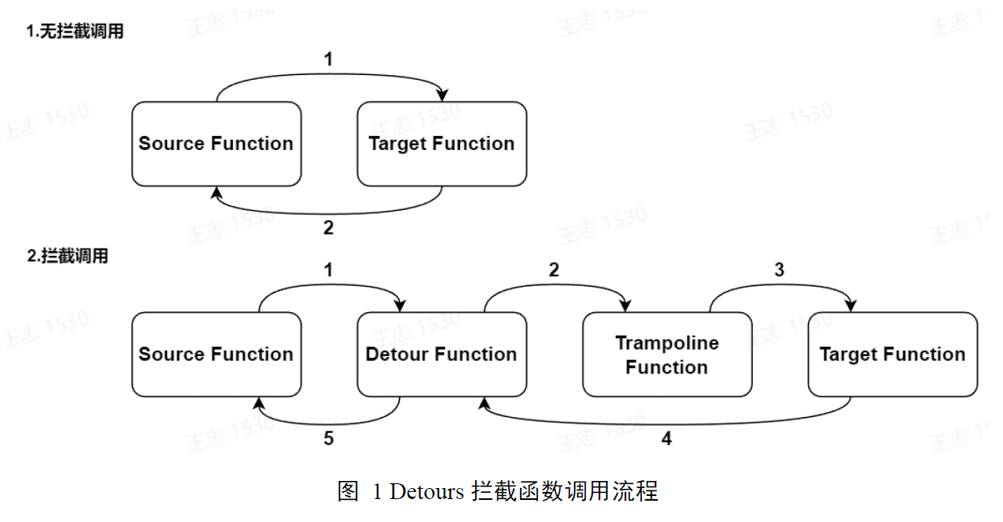
实验原理
Detours提供的函数可以重写内存中的代码，将目标函数的前几个指令替换为无条件跳转指令，将CPU控制权转移到指定的Detour函数。Detours还可以编辑二进制DLL文件的导入表，将任意数据段附加到现有二进制文件以及将DLL加载到新进程内存空间中。

Slide 5
实验原理
Trampoline Function（跳板函数）
Detours拦截目标函数时，会用一条跳转指令覆盖目标函数开头的5个字节，将控制流重定向到Detour函数。这就产生了一个问题：如果Detour函数想调用原始的目标函数，直接调用Target函数会再次触发拦截，导致无限循环。
复制原指令：将Target Function被覆盖的前几条指令（通常是5字节以上的完整指令）复制到Trampoline Function中
衔接跳转：在复制的指令后添加一条跳转指令，跳转到Target Function剩余未覆盖的代码

Slide 6
实验原理
C++调用Detours
1. 从代码仓库中下载源码，解压后src文件夹中即为需要编译的源码文件
2. 以VS2019环境为例，打开VS开发人员命令行窗口，进入Detours源码文件目录中的src目录，输入命令“nmake”进行编译
3. 将形成的detours.h、detver.h和detours.lib文件放入对应程序目录下，导入即可调用

Slide 7
Detours中的重要函数
实验原理
1.DetourAttach:截获目标函数
ppPointer : 指向将要被截获函数地址的函数指针
pDetour : 指向实际运行的函数的指针

Slide 8
Detours中的重要函数
实验原理
2.DetourDetach:解除截获目标函数
ppPointer : 指向将要被截获函数地址的函数指针
pDetour : 指向实际运行的函数的指针

Slide 9
Detours中的重要函数
实验原理
3.DetourTransactionBegin:开始一次截获/解除截获
4.DetourUpdateThread:列入一个在Detour事务过程中要更新的线程，用于确保目标进程中的线程状态在Hook安装过程中保持一致性
hThread：要用挂起的事务更新的线程句柄
Notes:
它让正在运行的线程"感知"到刚刚安装的 Hook，避免线程因为已经进入了旧函数体而跳过 Hook。

Slide 10
Detours中的重要函数
实验原理
5.DetourTransactionCommit:执行当前的捕获/解除捕获事务
Notes:
它让正在运行的线程"感知"到刚刚安装的 Hook，避免线程因为已经进入了旧函数体而跳过 Hook。

Slide 11
Hook标准流程
实验原理
安装Hook（Attach）
DetourTransactionBegin() // 1. 开启事务
↓
DetourUpdateThread() // 2. 登记需要同步的线程（可多次调用）
↓
DetourAttach() // 3. 声明要附加的 Hook（可多次调用）
↓
DetourTransactionCommit() // 4. 提交事务，正式生效
卸载Hook（Detach）
DetourTransactionBegin() // 1. 开启事务
↓
DetourUpdateThread() // 2. 登记需要同步的线程（可多次调用）
↓
DetourDetach() // 3. 声明要卸载的 Hook（可多次调用）
↓
DetourTransactionCommit() // 4. 提交事务，正式恢复
Notes:
它让正在运行的线程"感知"到刚刚安装的 Hook，避免线程因为已经进入了旧函数体而跳过 Hook。

Slide 12
实验原理
R77Rootkit
R77-Rootkit 是基于Detours技术开发的一款开源的、功能强大的无文件Ring3 Rootkit，带有完整的安全工具和持久化机制。
R77 Rootkit将所有以“$77”为前缀命名的实体都将被隐藏，动态配置系统允许广大研究人员通过 PID来隐藏进程，通过完整路径来隐藏文件系统，或通过指定端口隐藏 TCP&UDP 连接
源代码：https://github.com/bytecode77/r77-rootkit

Slide 13
实验原理
R77 Rootkit的安装
1. 下载R77工具
从GitHub或R77官网上下载R77 Rootkit源码
2. 运行Install.exe安装
安装工具将R77服务在用户登录前开启
3. 后台进程注入
向所有当前运行及后续生成的进程注入（双进程分别注入32位和64位进程）
4. 运行Uninsatall.exe卸载
卸载R77并解除Rootkit跟所有进程的绑定关系

Slide 14
实验原理
R77 无文件持久化：Rootkit将驻留在系统内存中，不会将任何文件写入磁盘。
阶段一：计划任务
安装程序为32位和64位R77服务创建两个计划任务（$77svc32.job和$77svc64.job），任务通过前缀隐藏。计划任务使用PowerShell命令从注册表加载C#可执行文件并在内存中执行。
阶段二：Process Hollowing
执行的C#代码（stager）使用Process Hollowing技术创建R77服务进程。父进程设置为winlogon.exe增加欺骗性，进程被ID隐藏，磁盘上从未存储可执行文件。

Slide 15
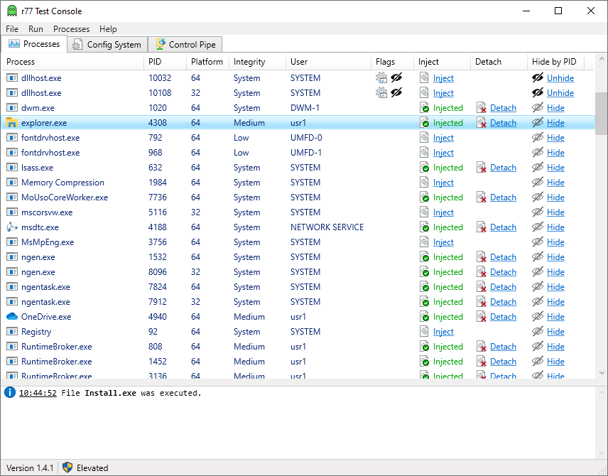
实验原理
R77 控制台：向单独进程注入R77，或解除进程跟Rootkit的绑定关系。

Slide 16
实验环境
Windows操作系统
Detours函数库
R77 Rootkit工具
——R77工具下载地址：https://bytecode77.com/r77-rootkit
——R77的技术文档下载地址：https://docs.bytecode77.com/r77-rootkit/Technical%20Documentation.pdf
实验要求

Slide 17
实验内容
（1）使用Detours库，实现对Windows API函数进行挂钩Hook，不影响函数的正常执行，将API函数调用的参数输出到文件中；
（2）安装并使用R77 Rootkit工具，隐藏系统的文件、进程、注册表项、网络链接；
（3）基于Detours和R77开发一套Windows系统的行为监控工具，能够至少记录当前系统的一类操作行为，例如文件操作监控工具、进程创建监控工具、注册表操作监控工具、网络连接监控工具等等。
实验要求

Slide 18
实验要求
实验时间：2周
报告内容：
（1）完整的实验流程（截图）；
（2）实验关键步骤解析；
（3）实验心得体会。
提交方式：智慧课堂

